Slide 1

Projet 7 : CountOnMe : Amélioration d’une application existante
Parcours développeur d’applications iOS – Alexandre Holet

Slide 2
Sommaire
Introduction
Partie 1 : Rendre CountOnMe responsive
Partie 2 : Application du modèle MVC à CountOnMe
Déplacement de la logique et création de la classe Model
Mise en place d’un moyen de communication : Model -> Controller
Partie 3 : Création de tests unitaires
Vue d’ensemble des tests unitaires de CountOnMe
Présentation d’un test unitaire
Partie 4 : Bonus : Ajout de la multiplication
Ajout du bouton et du nouvel opérateur dans le modèle
Modification des règles de calcul du total
Conclusion

Slide 3
Introduction
Il nous était fourni une application Calculatrice intitulée CountOnMe :
Tout le code de l’application était dans le ViewController.
L’application n’était pas responsive.
Il nous était demandé :
De la rendre responsive pour tous les iPhones en mode portrait.
D’appliquer le modèle MVC.
De couvrir la majorité de notre logique avec des tests unitaires.
D’ajouter une fonctionnalité au choix, ici la multiplication.

Slide 4
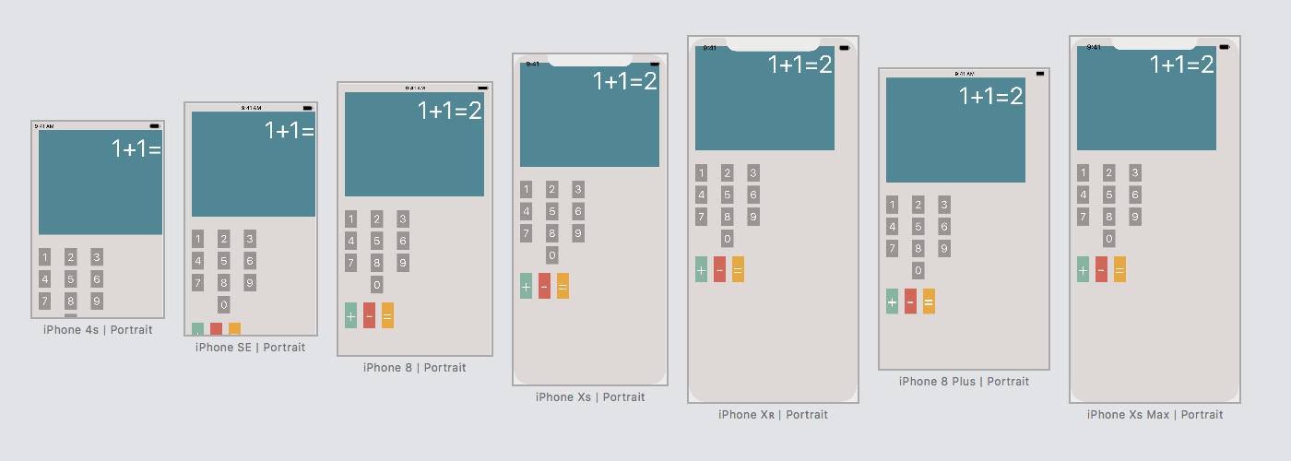
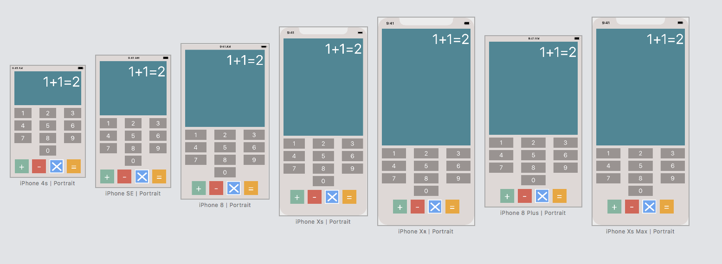
Partie 1 : Rendre CountOnMe responsive
Version livrée :
Version actuelle :

Slide 5
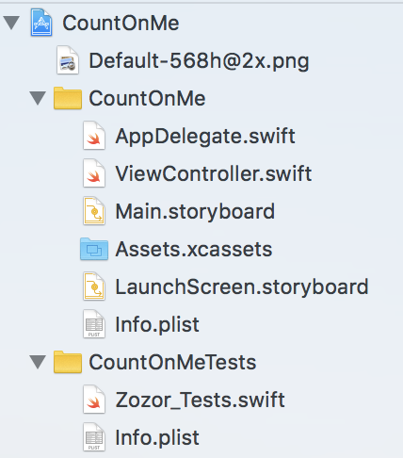
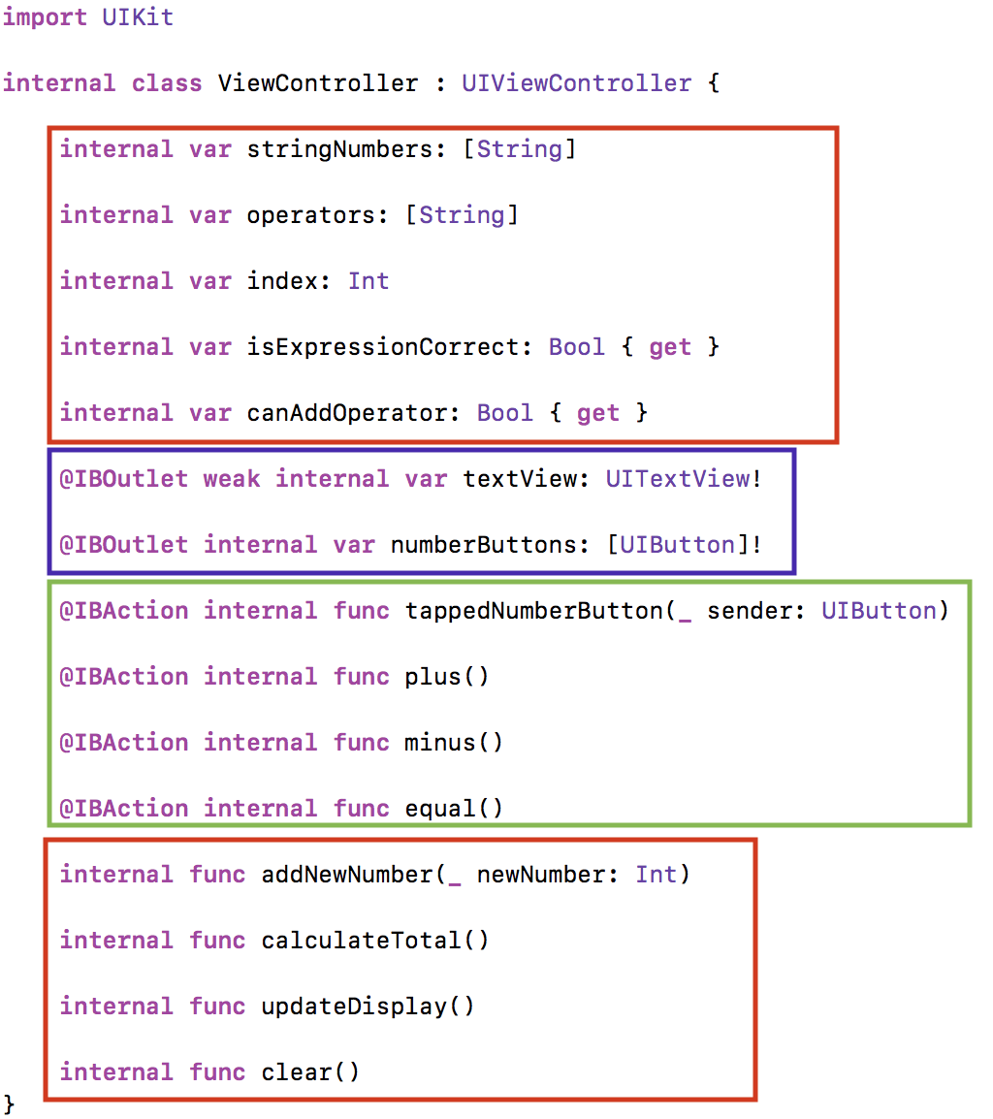
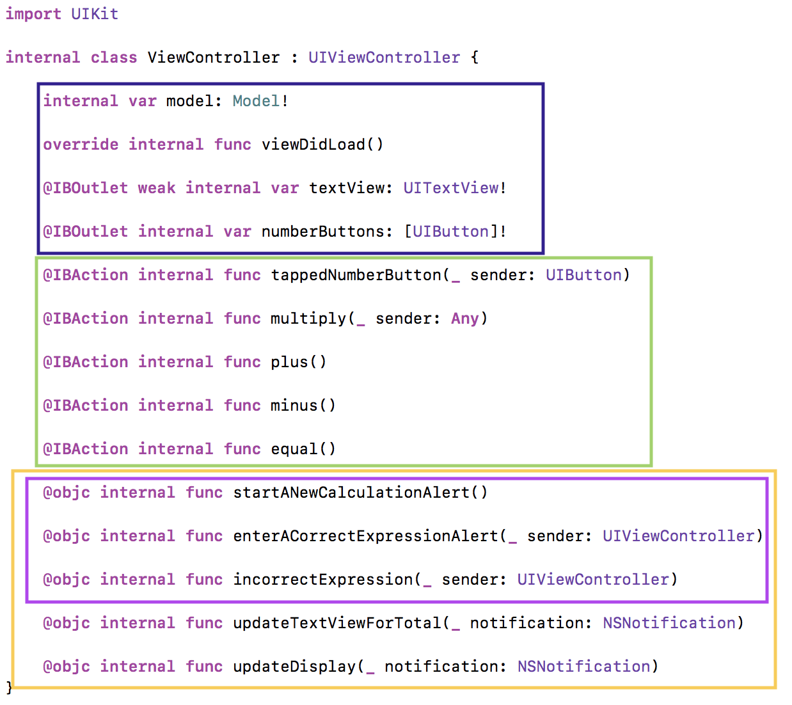
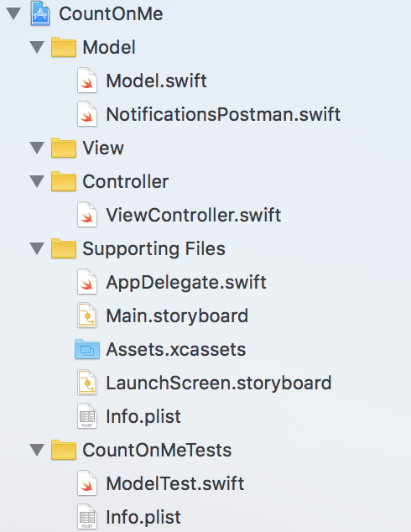
Partie 2 : Déplacement de la logique
Version livrée
Version actuelle
Logique
Outlets
Actions
Selectors
Alerts
Version livrée
Version actuelle

Slide 6
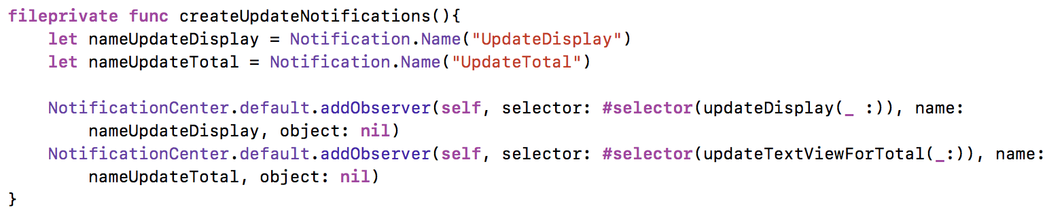
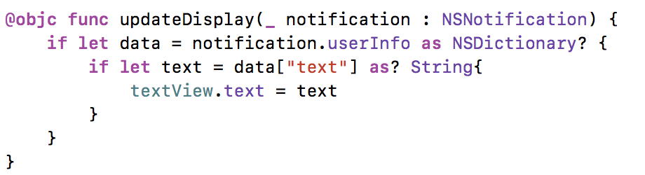
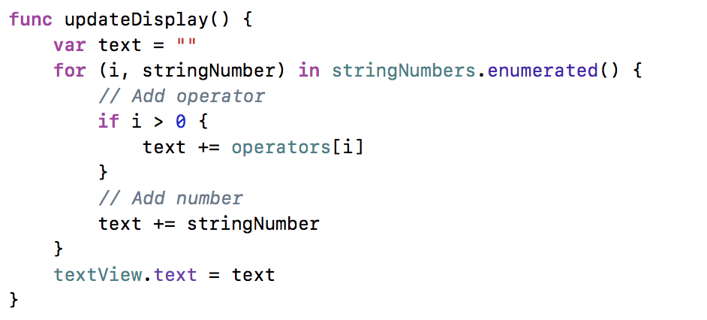
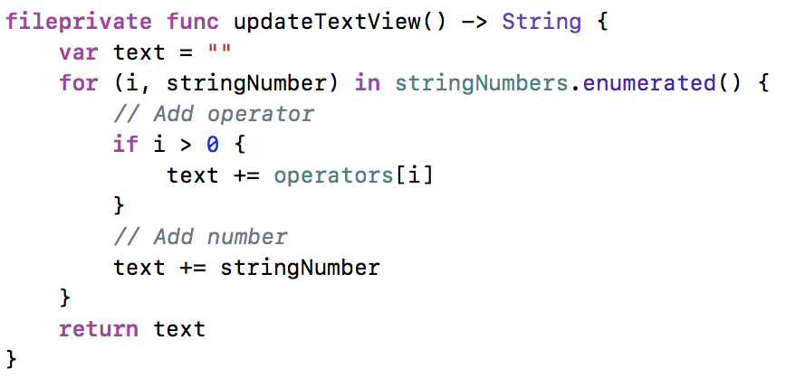
Partie 2 : Création de la classe Model
ViewController
Model
Version livrée
Version actuelle

Slide 7
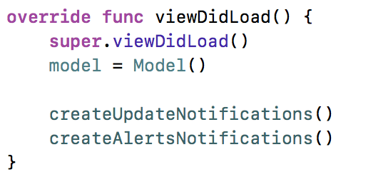
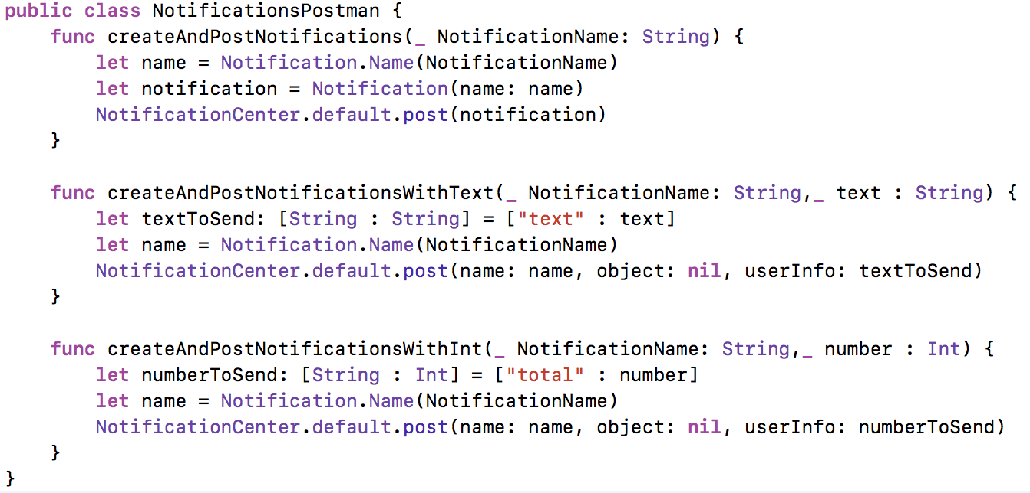
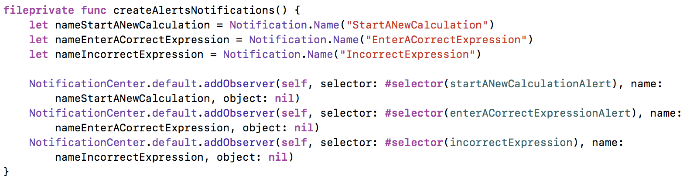
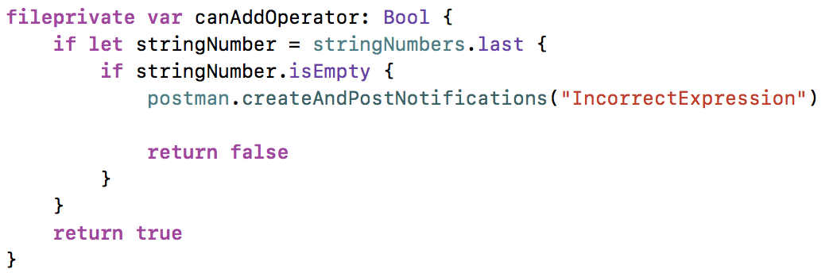
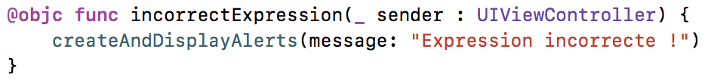
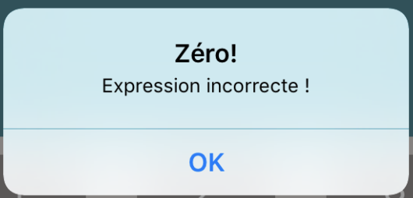
Partie 2 : Mise en place d’un moyen de communication Model -> Controller
2
1
3
4
ViewController
Model
NotificationsPostman

Slide 8
Partie 3 : Vue d’ensemble des tests unitaires de CountOnMe
Nous avons écrit 16 tests unitaires permettant de couvrir la logique de notre application répartis comme ceci :
1 test pour l’ajout de nombres
4 tests concernant l’ajout de nouveaux operateurs :
1 pour chaque opérateur
1 pour l’envoi de la notification : IncorrectExpression
6 tests pour la partie calcul du total :
3 pour tester que le calcul du total est correct
1 pour l’envoi de la notification : UpdateTotal
1 pour chaque notification d’erreur : StartANewCalculation, EnterACorrectExpression
5 tests pour vérifier le bon fonctionnement du bonus
Tous les tests ont été écrit en respectant le principe du Behavior Driven Development.

Slide 9
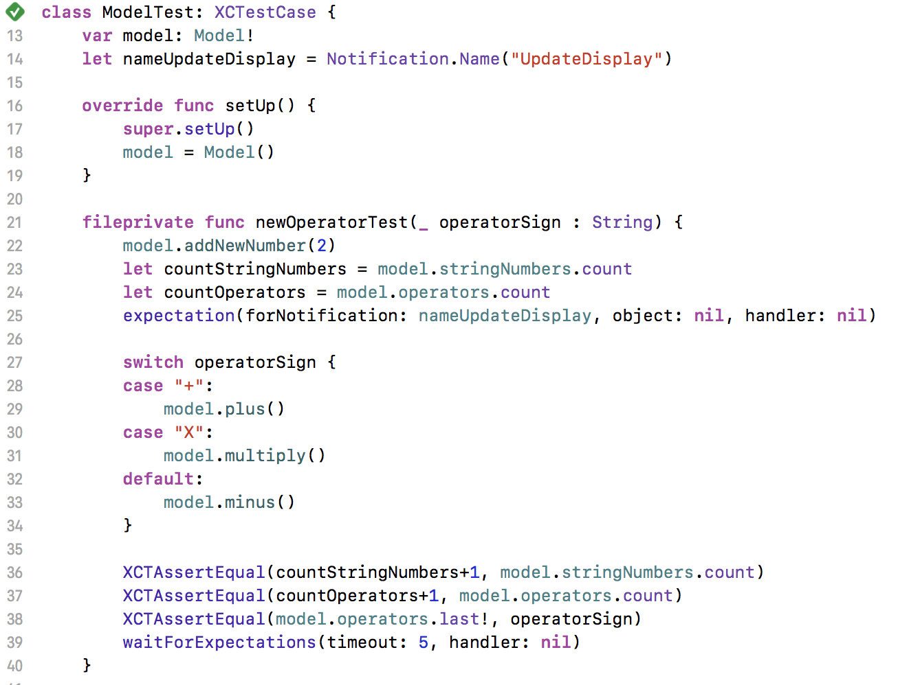
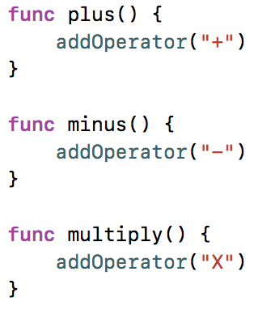
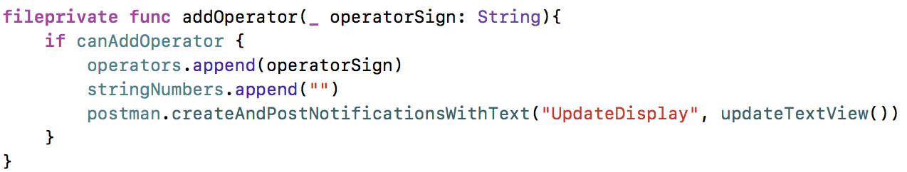
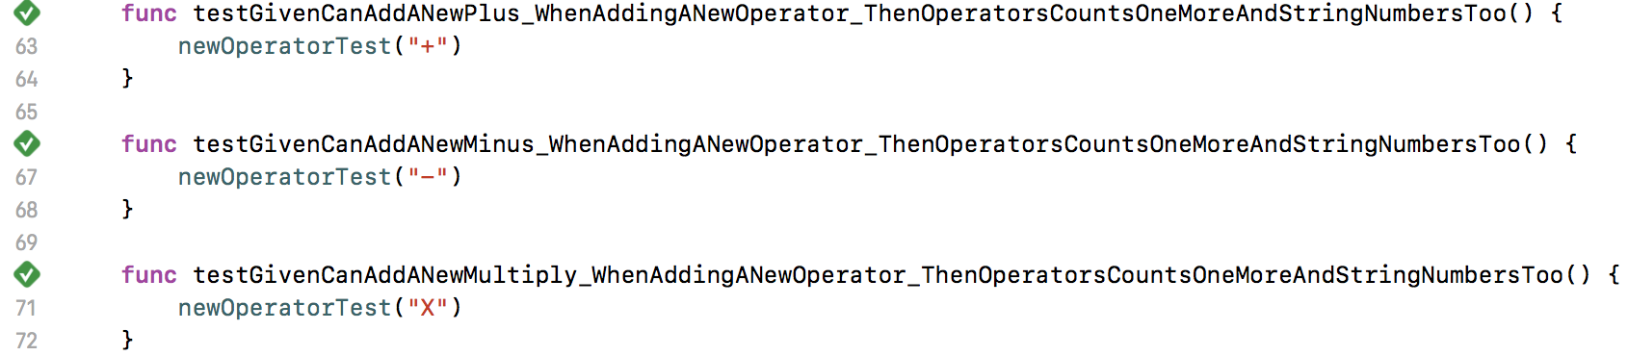
Partie 3 : Présentation d’un test unitaire
ModelTest
Model

Slide 10

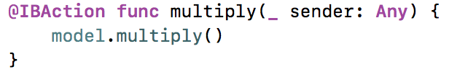
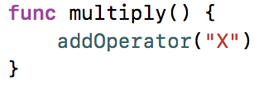
Partie 4 : Implémentation de la multiplication
Pourquoi ce bonus ?
Quelle méthode de travail pour cette implémentation
Seule fonctionnalité développée personnellement.
Développé en Test Driven Development, avec la méthodologie Red Green Refactor.
Comment s’est déroulée l’implémentation ?
Implémentation du bouton dans le storyboard, action dans le controller et fonction multiply dans le Model.
La multiplication est prioritaire sur l’addition et la soustraction, cela a induit un changement dans le calcul du total.
On a voulu se ramener à un schéma d’opérateurs déjà connu.
Model
Application
ViewController

Slide 11


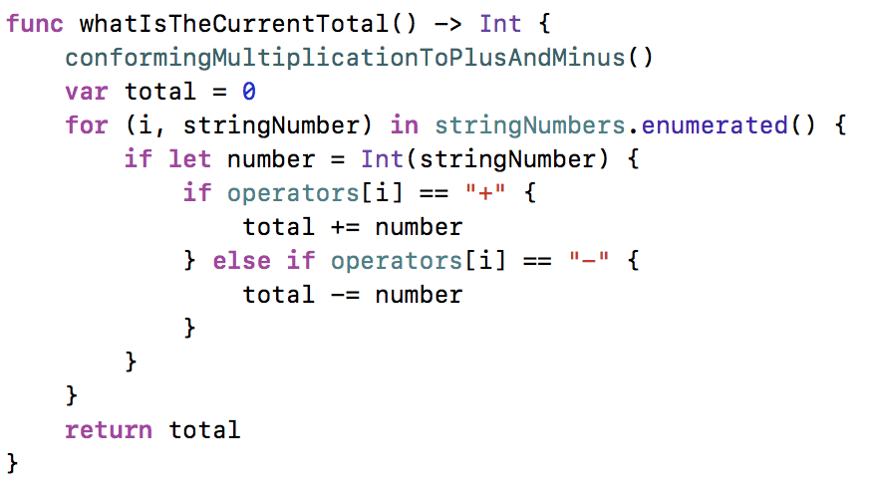
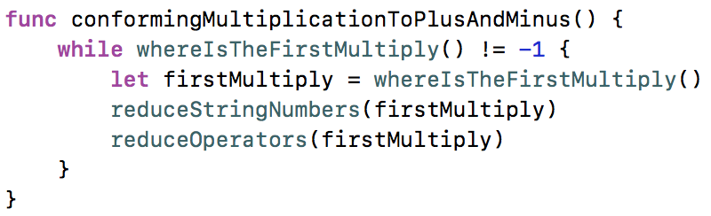


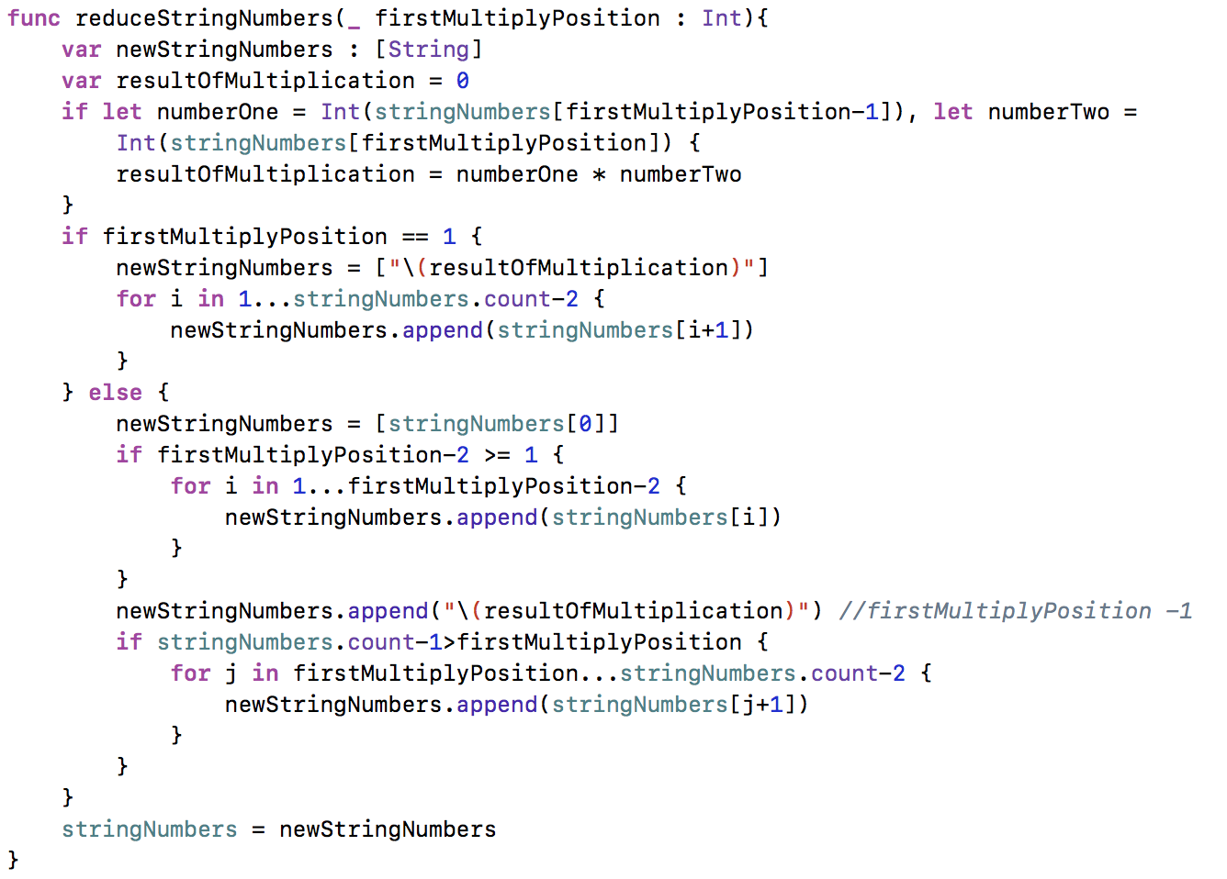
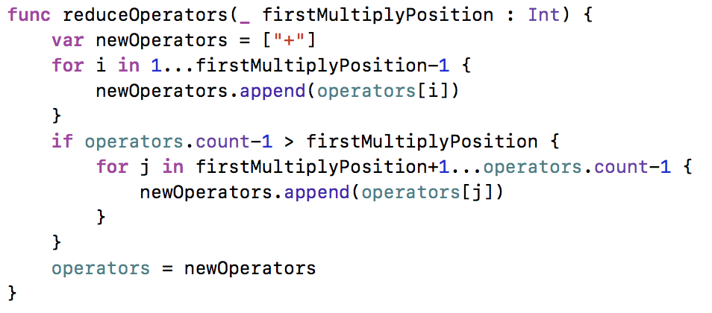
Partie 4 : Implémentation de la multiplication
stringNumbers
operators
Avant conforming : 2+3x4x5
4
3
stringNumbers
operators
Après conforming : 2+60
2
1

Slide 12
Conclusion
Difficultés rencontrées :
La difficulté de respecter au mieux le modèle MVC avec des choix à faire pour rendre le code le plus lisible possible.
Apports du projet :
J’ai pu découvrir les tests unitaires écrits avec le Behavior Driven Development et leur puissance.
J’ai également pu apprendre à scinder la logique de la gestion controller en appliquant le modèle MVC d’une application créée par un tiers.
J’ai pu mettre en pratique la communication entre modèle et controller via les notifications.
J’ai appris à réutiliser des fonctionnalités déjà codées et à m’en servir dans la création de nouvelles.
J’ai pu mettre en pratique le Test Driven Development couplé à la méthode Red, Green, Refactor.
Axes d’amélioration :
Encore scinder davantage la classe Model pour pouvoir séparer l’envoi de notifications des calculs.
Avoir une sous couche du controller pour la gestion des alertes.

